Slide 1
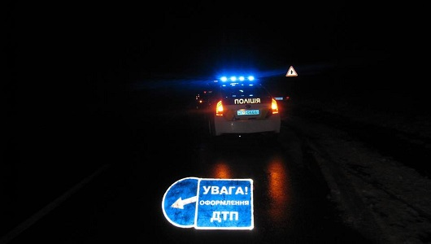
ТЕМА 12
КРИМІНАЛЬНІ ПРАВОПОРУШЕННЯ ПРОТИ БЕЗПЕКИ РУХУ ТА ЕКСПЛУАТАЦІЇ ТРАНСПОРТУ

Slide 2
План:
Загальна характеристика кр. пр. проти безпеки руху та експлуатації транспорту.
Порушення правил безпеки руху або експлуатації залізничного, водного чи повітряного транспорту (ст. 276 КК України).
Пошкодження шляхів сполучення і транспортних засобів (ст. 277 КК України).
Порушення правил безпеки дорожнього руху або експлуатації транспорту особами, які керують транспортними засобами (ст. 286 КК України).

Slide 3
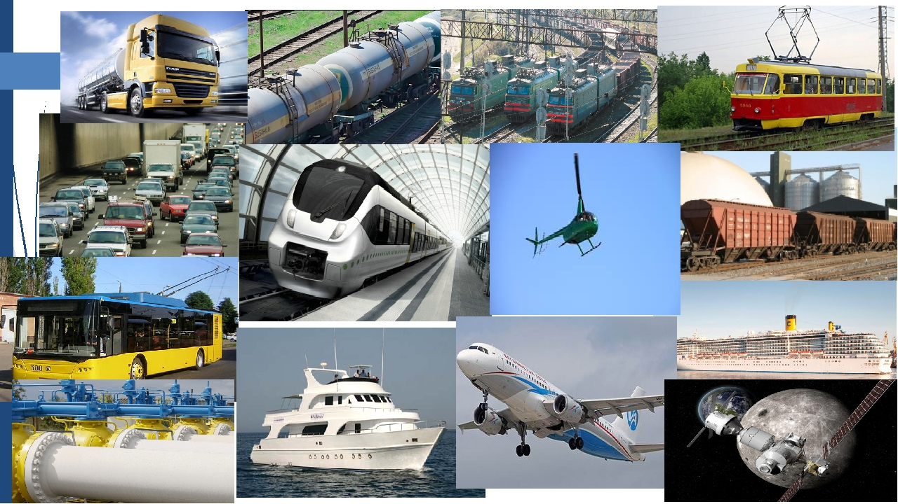
1. Загальна характеристика кр. пр. проти безпеки руху та експлуатації транспорту.

Slide 5
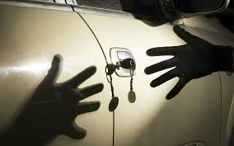
Кр. пр. проти безпеки руху й експлуатації транспорту - передбачені кримінальним законом України умисні та необережні суспільно небезпечні діяння, що посягають на безпеку руху, експлуатацію або нормальну роботу залізничного, повітряного, водного, магістрального трубопровідного, автомобільного та міського електричного транспорту шляхом заподіяння або загрози заподіяння шкоди здоров'ю, життю, власності, довкіллю.

Slide 6
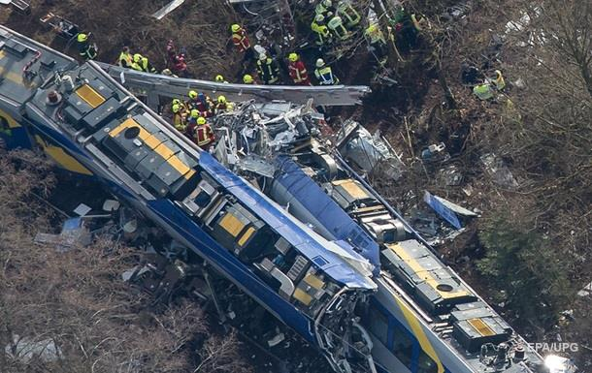
Родовий об'єкт - безпека руху й експлуатації транспорту.
З об'єктивної сторонни: кр.пр. як з матеріальними, так і з формальними складами.
Діяння в цих кр.пр. виражається в дії або бездіяльності особи.
Диспозиції всіх статей бланкетні.

Slide 7
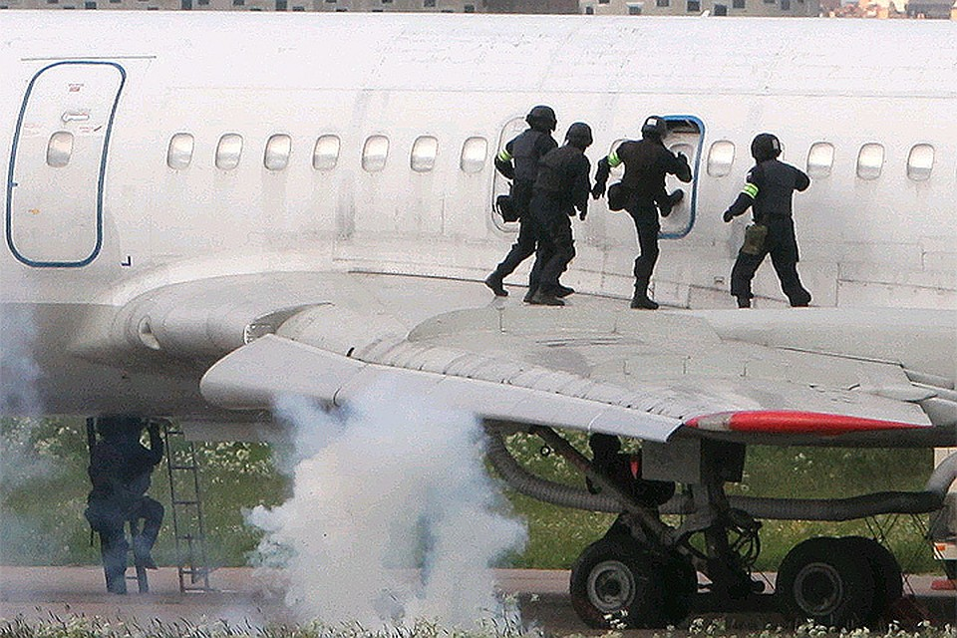
Суб'єкт за більшістю складів кр.пр. - фізична осудна особа, яка досягла 16-річного віку. Деякі кр.пр. може вчиняти тільки спеціальний суб'єкт.
Суб'єктивна сторона кр.пр. з формальним складом характеризується прямим умислом
Для кр.пр. з матеріальними складами характерним є їх вчинення з необережності.

Slide 8
2. Порушення правил безпеки руху або експлуатації залізничного, водного чи повітряного транспорту (ст. 276 КК України).
1. Порушення працівником залізничного, водного або повітряного транспорту правил безпеки руху або експлуатації транспорту, а також недоброякісний ремонт транспортних засобів, колій, засобів сигналізації та зв'язку, якщо це створило небезпеку для життя людей або настання інших тяжких наслідків, -
караються виправними роботами на строк до двох років або обмеженням волі на строк до трьох років.
2. Ті самі діяння, якщо вони спричинили потерпілому середньої тяжкості чи тяжкі тілесні ушкодження або заподіяли велику матеріальну шкоду, -
караються позбавленням волі на строк від двох до семи років.
3. Діяння, передбачені частинами першою або другою цієї статті, якщо вони спричинили загибель людей, -
караються позбавленням волі на строк від п'яти до десяти років.
{Стаття 276 із змінами, внесеними згідно із Законом № 270-VI від 15.04.2008}

Slide 9
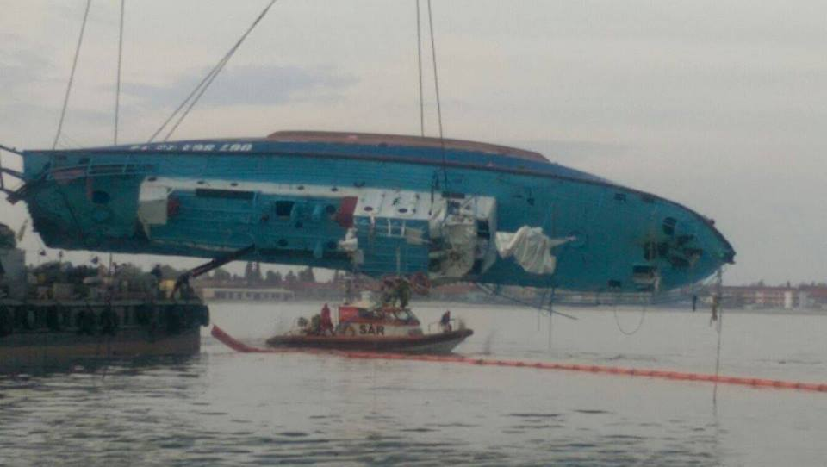
Безпосередній об’єкт - безпека руху, експлуатації та ремонту транспортних засобів, засобів сигналізації та зв’язку конкретного виду транспорту (залізничного, водного чи повітряного).
Додатковий безпосередній об’єкт - життя чи здоров’я людей, власність, довкілля.

Slide 10
Об'єктивна сторона кр.пр. полягає в сукупності таких ознак:
а) порушення правил безпеки руху або експлуатації транспорту чи недоброякісний ремонт транспортних засобів, залізничних колій, засобів сигналізації та зв'язку, залізничного, водного або повітряного транспорту;
б) наслідків, передбачених у диспозиції ч. 2 або 3 ст. 276, або створення небезпеки настання таких чи інших тяжких наслідків (ч. 1 ст. 276);
в) причинного зв’язку між порушенням зазначених правил та наслідками чи загрозою їх настання.

Slide 11
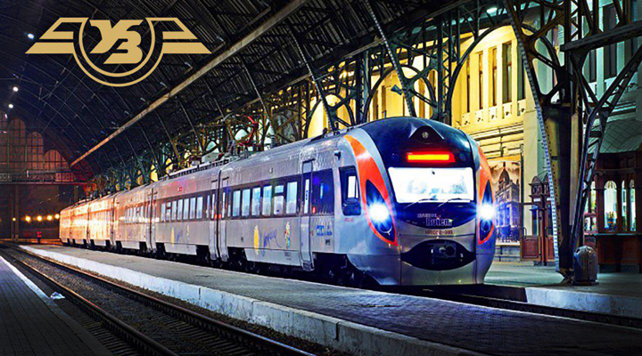
Залізничний транспорт – це механічний рейковий транспорт, який включає залізничні шляхи сполучення, рухомий склад локомотивів (тепловози, електровози, паровози), вагони, цистерни, платформи, крани тощо. Це також мережа під'їзних шляхів, рухомого складу підприємств та організацій, а також метрополітен.

Slide 12
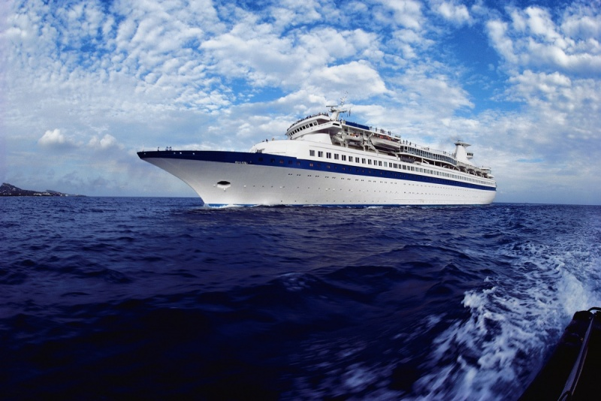
Водний транспорт – це морський, річковий та озерний транспорт, тобто пасажирські, вантажні, риболовецькі та інші судна (теплоходи, сейнери, буксири, земснаряди тощо), водні шляхи та комунікації.

Slide 13
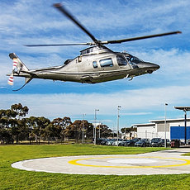
Повітряний транспорт включає повітряні судна – літальні апарати, що тримаються в атмосфері за рахунок їх взаємодії з повітрям, відмінної від взаємодії з повітрям, відбитим від земної поверхні, а саме: літаки, гелікоптери, аеростати, дирижаблі, планери, мотодельтоплани тощо.

Slide 14
Створення небезпеки – це створення внаслідок порушення правил або недоброякісного ремонту такої обстановки, за якої настання відповідних наслідків було б неминучим, але не сталося внаслідок втручання інших осіб або обставин.
Небезпека для життя людей (ч. 1 ст. 276 КК України) – це реальна можливість загибелі одного або декількох потерпілих.

Slide 15
Суб'єктивна сторона : кр.пр. самовпевненість, кр.пр. недбалість або непрямий умисел щодо можливих наслідків, зазначених у ч.1 ст.276, що фактично не настали.
До самої дії чи бездіяльності, що входить в об’єктивну сторону кр.пр. винний може відноситися як необережно, так і умисно.
Суб'єктом кр.пр. може бути тільки працівник залізничного, водного або повітряного транспорту. Це також можуть бути працівники відомчої залізниці, метрополітену, особи, які працюють на риболовецьких, науково-дослідних та інших суднах.
Відповідальність за ст. 276 КК України настає з 16-річного віку, але фактично такі посади на транспорті обіймають особи не молодше 18 років.

Slide 16
3. Пошкодження шляхів сполучення і транспортних засобів (ст. 277 КК України).
1. Умисне руйнування або пошкодження шляхів сполучення, споруд на них, рухомого складу або суден, засобів зв'язку чи сигналізації, а також інші дії, спрямовані на приведення зазначених предметів у непридатний для експлуатації стан, якщо це спричинило чи могло спричинити аварію поїзда, судна або порушило нормальну роботу транспорту, або створило небезпеку для життя людей чи настання інших тяжких наслідків, -
караються штрафом від п'ятдесяти до двохсот п'ятдесяти неоподатковуваних мінімумів доходів громадян або виправними роботами на строк до двох років, або обмеженням волі на той самий строк, або позбавленням волі на строк до трьох років.
2. Ті самі діяння, якщо вони спричинили потерпілому середньої тяжкості чи тяжкі тілесні ушкодження або завдали великої матеріальної шкоди, -
караються позбавленням волі на строк від трьох до восьми років.
3. Діяння, передбачені частинами першою або другою цієї статті, якщо вони спричинили загибель людей, -
караються позбавленням волі на строк від семи до п'ятнадцяти років.

Slide 17
Об’єкт кр.пр. - безпека руху або експлуатації транспорту та його нормальна робота, життя та здоров’я людей, власність, а також довкілля
Предмет - шляхи сполучення (залізниця), споруди на шляхах сполучення (шляхопроводи тощо), рухомий склад залізниці, судна (транспортні засоби повітряного та водного транспорту), а також їх комунікації, засоби зв’язку чи сигналізації, крім трубопровідного, а також автомобілів, автобусів, тролейбусів, трамваїв, вагонів фунікулера, канатних та монорейкових доріг)
З об’єктивної сторони кр.пр. може бути вчинено шляхом умисного руйнування або пошкодження шляхів сполучення, транспортних засобів, їх комунікацій, засобів зв'язку чи сигналізації

Slide 18
Наслідки:
спричинило чи могло спричинити аварію поїзда, судна або
порушило нормальну роботу транспорту, або
створило небезпеку для життя людей чи настання інших тяжких наслідків
Суб’єкт - з 14 років
Суб'єктивна сторона : прямий або непрямий умислом щодо дії; стосовно ж наслідків – не прямий умисел або необережність.
Психічне ставлення суб’єкта кр.пр до наслідків, що передбачені у ч. 2 і 3 ст.277, має бути необережним.

Slide 19
4. Порушення правил безпеки дорожнього руху або експлуатації транспорту особами, які керують транспортними засобами (ст. 286 КК України).
1. Порушення правил безпеки дорожнього руху або експлуатації транспорту особою, яка керує транспортним засобом, що спричинило потерпілому середньої тяжкості тілесне ушкодження, -
карається штрафом від двохсот до п'ятисот неоподатковуваних мінімумів доходів громадян або виправними роботами на строк до двох років, або арештом на строк до шести місяців, або обмеженням волі на строк до трьох років, з позбавленням права керувати транспортними засобами на строк до трьох років або без такого.
2. Ті самі діяння, якщо вони спричинили смерть потерпілого або заподіяли тяжке тілесне ушкодження, -
караються позбавленням волі на строк від трьох до восьми років з позбавленням права керувати транспортними засобами на строк до трьох років або без такого.
3. Діяння, передбачені частиною першою цієї статті, якщо вони спричинили загибель кількох осіб, -
караються позбавленням волі на строк від п'яти до десяти років з позбавленням права керувати транспортними засобами на строк до трьох років.
Примітка. Під транспортними засобами в цій статті та статтях
286-1, 287, 289 і 290 слід розуміти всі види автомобілів, трактори та інші самохідні машини, трамваї і тролейбуси, а також мотоцикли та інші механічні транспортні засоби.

Slide 20
Об'єктом кр.пр. є безпека дорожнього руху, здоров'я і життя людини
Об'єктивна сторона кр.пр. включає у себе сукупність таких обов'язкових ознак:
а) порушення правил безпеки дорожнього руху або експлуатації транспорту;
б) суспільно небезпечні наслідки;
в) причинний зв'язок між порушенням і наслідками.

Slide 21
Суб'єктивна сторона кр.пр. характеризується необережною формою вини, що визначається характером ставлення винного до наслідків. Сама ж дія або бездіяльність при порушенні правил безпеки дорожнього руху або експлуатації транспорту можуть бути як умисними, так і необережними.
Суб'єктом є особа, яка до часу вчинення кр.пр. досягла 16-річного віку.

Slide 22

Дякую за увагу
Лектор:
Плутицька К.М.

